Slide 1
Вклад Диофанта В развитие Алгебры
Подготовил :
учитель высшей категории
МБОУ СОШ № 1 ВОВК З.Д.
Г. Морозовск Ростовской области

Slide 2
О жизни выдающегося древнегреческого математика Диофанта Александрийского мы не знаем почти ничего. Античная цивилизация клонилась к упадку; лишь немногие энтузиасты интересовались науками. Они-то и переписывали рукописи Диофанта, благодаря чему до нас дошла половина главного труда «Арифметика» (точнее шесть книг из тринадцати); остальные потеряны для нас навсегда. В эпоху Возрождения эти рукописи были впервые открыты для европейской науки в библиотеке Ватикана. С тех пор мысли и методы, изложенные Диофантом, дали мощный толчок для развития алгебры.

Slide 3
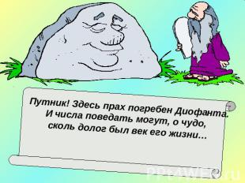
Сохранился текст эпитафии (надписи на надгробном камне), из которой можно извлечь кое-какие сведения; в частности, можно узнать, сколько лет прожил Диофант:

Slide 4
О прожитых годах жизни Диофанта Александрийского можно только предполагать, по написанному стихотворению:
Прах Диофанта гробница покоит; дивись ей - и камень.
Мудрым искусством его скажет усопшего век.
Волей богов шестую часть жизни он прожил ребенком.
И половину шестой встретил с пушком на щеках.
Только минула седьмая. С подругой он обручился.
С нею, пять лет проведя, сына дождался мудрец;
Только полжизни отцовской, возлюбленный сын его прожил.
Отнят он был у отца ранней могилой своей.
Дважды два года родитель оплакивал тяжкое горе,
Тут и увидел предел жизни печальной своей.

Slide 5
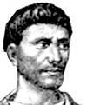
Мы узнаем годы жизни Диофанта Александрийского. Пусть Диофант прожил x лет. Составим и решим уравнение:
Умножим уравнение на 84, чтобы избавиться от дробей:

Slide 6
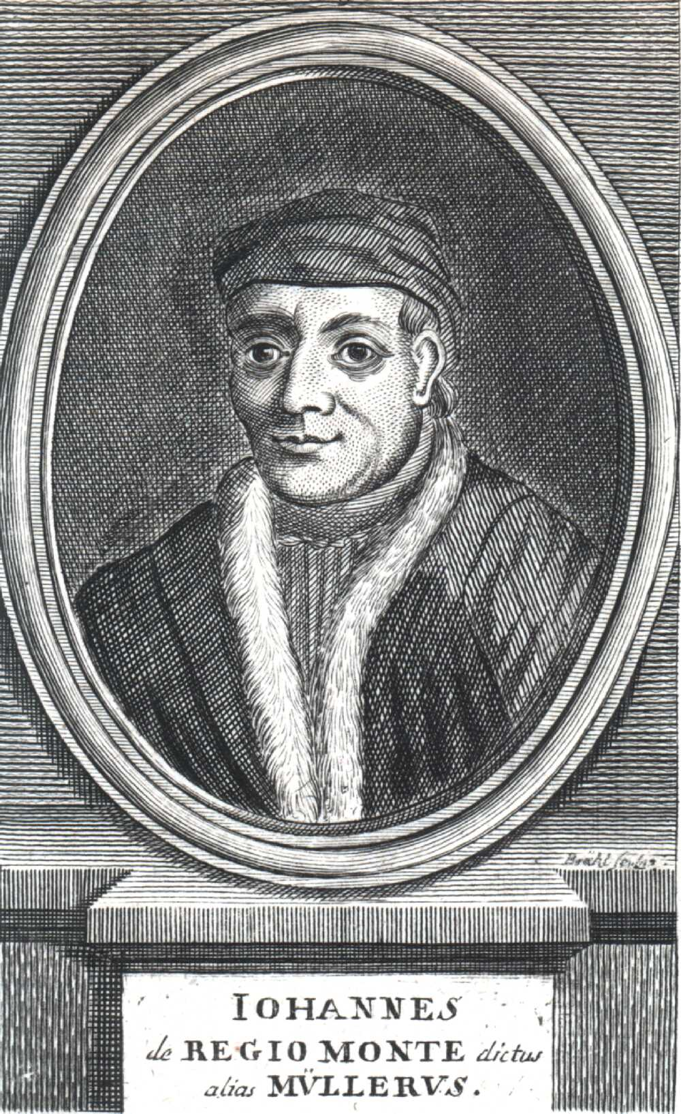
Расскажем подробнее об уравнениях, которые умел решать Диофант.
Начнем с того ,как стало известно , чем занимался этот ученный 17 веков назад. В 1403 г. в Венеции Региомонтаном (1436-1476) были найдены труды Диофанта. Основным из этих трудов являлась «Арифметика» состоящая из 13 книг . Региомонтан писал тогда, что в работах Диофанта собран «весь цвет арифметики и искусство неизвестной». До наших дней сохранилось 6 из них. В сохранившихся книгах Диофанта содержится 189 задач с решениями. Среди них –линейные уравнения с двумя неизвестными(х и у) вида ах+ву =с , решаемые в целых неотрицательных числах, в последствии получившие название диофантовых уравнений. Уравнения такого вида решались еще в древности при астрономических и календарных расчетах. Вот пример диофантова уравнения: х+у= 25. Решениями такого уравнения могут быть как числа 12 и 13, так и числа 10 и 15. Т.е. одно уравнение с двумя неизвестными можно решить не однозначно.

Slide 7
Рассмотрим задачу, приводящую к решению линейного уравнения с двумя неизвестными.
«Портному нужно пришить пуговицы к рубашкам двух видов: к одним рубашкам нужно пришить по 8 пуговиц, а к другим –по 7 . Имеется 100 одинаковых пуговиц. К какому количеству рубашек какого вида можно пришить эти пуговицы?» Значит нужно решить уравнение 8х+7у=100, где х- число рубашек с 8 пуговицами, а у –число рубашек с 7 пуговицами. Выразим из этого уравнения у: 7у=100-8х, у=(100-8х):7, или у=4(25-2х):7. Так как числа 4 и 7 взаимно простые , то, чтобы у оказался целым неотрицательным числом , нужно, чтобы 25-2х делилось на 7. Это возможно лишь при х=2 и х=9. Соответствующие значения у будут равны 12 и 4. Таким образом наша задача имеет два решения( как и составленное по её условию уравнение): х=2,у=12 и х=9,у=4.

Slide 8
А вот шутливую задачу на диофантовое уравнение предлагаю решить самостоятельно :
«Трехногие инопланетяне выгуливают на лужайке своих двуногих питомцев. Кто-то подсчитал , сколько ног ходит по лужайке. Их оказалось 15. Сколько было инопланетян и сколько их питомцев?»

Slide 9
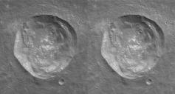
Решая уравнения, Диофант сформулировал правила переноса членов уравнения из одной части в другую с обратным знаком («слагаемое становится вычитаемым, а вычитаемое – слагаемым) и правило приведения подобных членов.
С именем Диофанта связано появление и развитие алгебраической геометрии, проблемами которой впоследствии занимались Леонард Эйлер, Карл Якоби, Анри Пуанкаре и др.
В честь Диофанта назван кратер на Луне

Slide 10
Одним словом, Диофант очень давно знал столько, сколько многие из нас, и сейчас понять не смогут. Хотя, как говорил один известный ученый, всех можно научить математике, только для некоторых понадобится не одна тысяча лет.

